Slide 1
GPOs Windows Server Título e texto de logon
Aryon Rabello Jeronymo

Slide 2
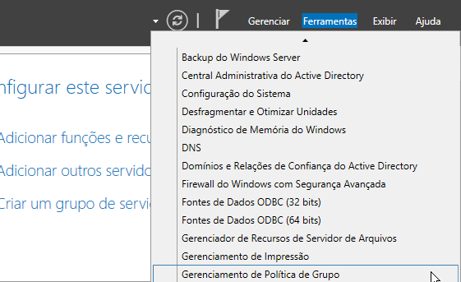
Abra o Gerenciamento de Política de Grupo

Slide 3
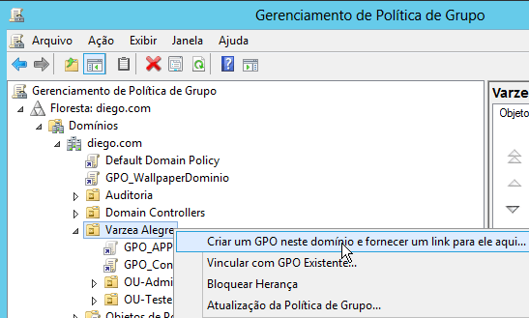
Com o botão direto do mouse clique em Criar uma GPO neste domínio e fornecer link.

Slide 4
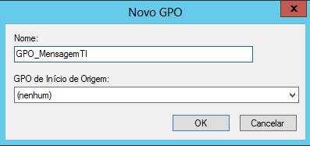
Nomeie a GPO com um nome qualquer

Slide 5
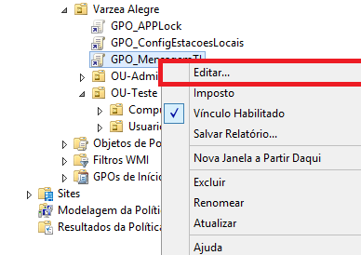
Após criar a GPO, clique com o botão direito do mouse em Editar.

Slide 6
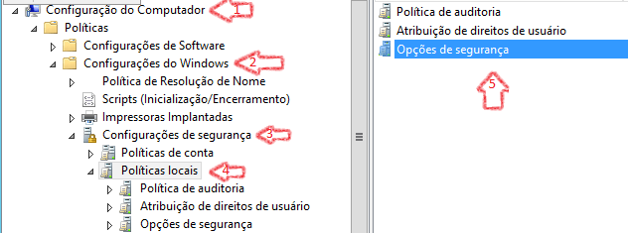
Após isso, navegue em: Configuração do Computador, Políticas, Configurações do Windows, Configurações de Segurança, Políticas locais. Chegando em Políticas locais, clique em Opções de segurança.

Slide 7
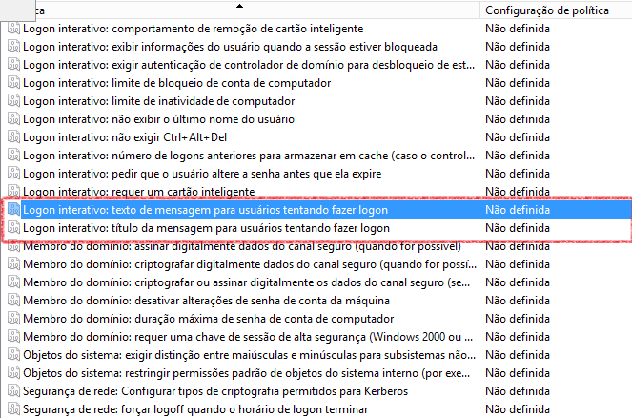
Aparecerão várias diretivas que poderiam ser aplicadas no nosso domínio, porém, as que queremos são nomeadas com os nomes: Logon Interativo: texto de mensagem para usuários tentando fazer logon e Logon Interativo: título de mensagem para usuários tentando fazer logon.

Slide 8
Daremos primeiro título a nossa mensagem, clicaremos em Logon Interativo: título de mensagem para usuários tentando fazer logon.

Slide 9
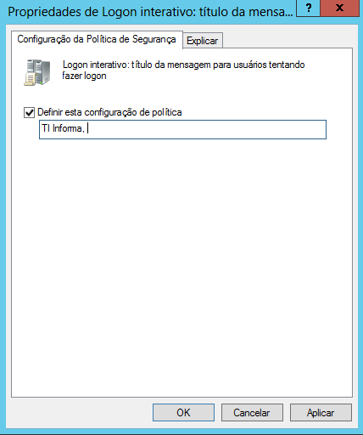
Será aberta a interface das propriedades. Marque o quadrado “Definir esta configuração de política…” e após insira o título da mensagem em que irá passar. Após, clique em Ok.

Slide 10
Agora daremos texto a nossa mensagem, clicaremos em Logon Interativo: texto de mensagem para usuários tentando fazer logon.

Slide 11
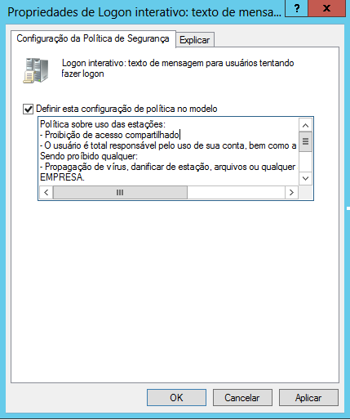
Será aberta a interface das propriedades. Marque o quadrado “Definir esta configuração de política no modelo…” e após insira o texto da mensagem em que irá passar. Ápos, clique em Ok.

Slide 12
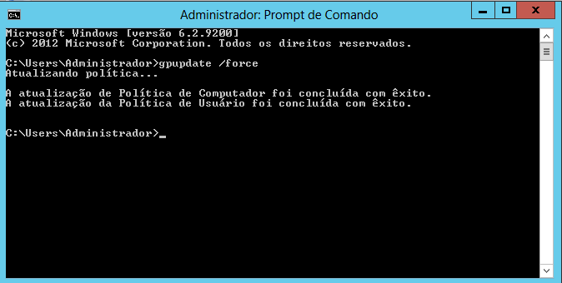
Com as diretivas configuradas, iremos abrir o cmd e dar um gpupdate /force.

Slide 13
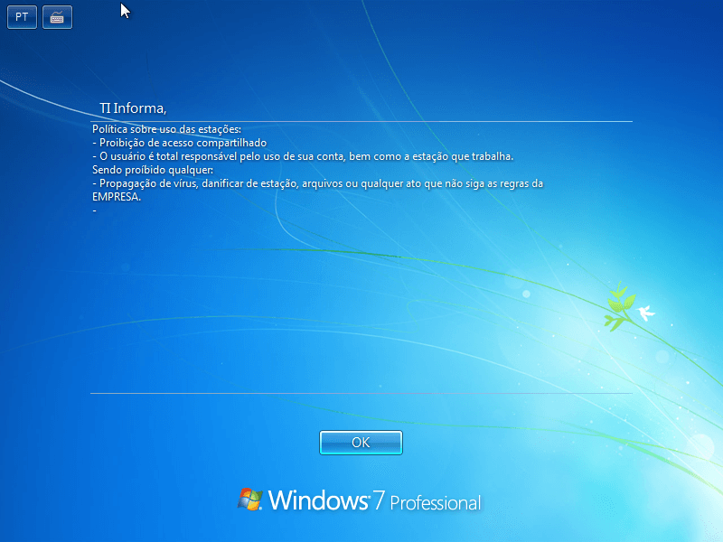
Com as diretivas feitas e gpupdate /force dado, iremos agora nas estações clientes e tentaremos fazer logon na estação. Se tudo ocorreu certo, irá aparecer a mensagem após a autenticação.

